Slide 1

TRƯỜNG ĐẠI HỌC THỦY LỢI KHOA CÔNG NGHỆ THÔNG TIN
BÁO CÁO BÀI TẬP LỚN
WEBSITE BÁN ĐỒ GIA DỤNG HÀNG ĐỨC
Nhóm sinh viên thực hiện:
Trần Bá Cương -57 TH2
Vũ Thị Hường -57 TH2
Lê Văn Hiếu -57 TH2
Giáo viên hướng dẫn : TS. Trần Mạnh Tuấn
Hà Nội ,4/ 2018

Slide 2
Nội dung
I. Lý do chọn đề tài và công nghệ sử dụng.
II. Đặc tả chức năng.
III. Phân tích hệ thống và thiết kế cơ sở dữ liệu.
IV. Website ứng dụng.
V. Kết luận.

Slide 3
I. Lý do chọn đề tài và công nghệ sử dụng (1)
* Lý do chọn đề tài:
Quảng cáo sản phẩm, tiết kiệm thời gian, bán hàng hiệu quả cao. Tiếp cận với khách hàng ở mọi nơi.
Hàng Đức “được ưa chuộng nhất thế giới”.
Phục vụ và đem đến nhiều lựa chọn hơn cho người dùng.
Xu hướng công nghệ online ngày càng mạnh đòi hỏi mọi doanh nghiệp website càng tốt càng tạo được hình ảnh tin cậy từ người dùng.

Slide 4
I. Lý do chọn đề tài và công nghệ sử dụng (2)
* Công nghệ sử dụng:
Ngôn ngữ HTML, CSS, Javascript, PHP 7.x
Môi trường Server: Xampp
Hệ quản trị Cơ sở dữ liệu: MySQL
Khung làm việc: Framework Laravel 5.0
Phần mềm code: Atom, Sublime Text 3.0
Môi trường tích hợp code của nhóm: Git

Slide 5
I. Lý do chọn đề tài và công nghệ sử dụng (3)
Khung làm việc: Laravel 5.0
+ Là một PHP framework mã nguồn mở miễn phí để phát triển ứng dụng web.
+ Cú pháp dễ hiểu- rõ ràng, một hệ thống đóng gói modular và quản lý gói phụ thuộc tốt.
+ Xậy dựng web theo mô hình MVC, do vậy cú pháp code được sắp xếp một cách hợp lý dễ phát triển về lâu,…

Slide 6
II. Đặc tả chức năng (1)
- Hoạt động của hệ thống bao gồm những hoạt động chính sau:
+ Hoạt động của Quản lý.
+ Hoạt động của Nhân viên.
+ Hoạt động của Khách hàng.

Slide 7
II. Đặc tả chức năng (2)
+ Yêu cầu chức năng:
Giúp khách hàng tìm đồ và xem giá, mua hàng ngay trên website.
Cung cấp cho nhân viên thông tin về các sản phẩm đã được khách hàng chọn mua.
In ra hóa đơn mà các khách hàng đã đặt mua.
Hộ trợ quản lý các thông tin về sản phẩm, nhà đầu tư, khách hàng, đơn giao dịch.
Hỗ trợ chức năng quản trị chung hệ thống, người quản lý có thể thay đổi thông tin hoặc thêm các nhân viên.

Slide 8
II. Đặc tả chức năng (3)
+ Yêu cầu phi chức năng:
Khách hàng nhận được sản phẩm trong một khoảng thời gian dài nhất định.
Sản phẩm phải được đưa đến tận tay khách hàng.
Nhân viên sẽ cập nhật và quản lý các trạng thái của hóa đơn.
Thông tin thống kê in ra phải đảm báo tính chính xác, khách quan.

Slide 9
II. Đặc tả chức năng (4)
Nghiệp vụ của bài toán gồm 8 module:
+ Quản trị đối tác.
+ Quản trị thể loại.
+ Quản trị sản phẩm
+ Quản trị hóa đơn.
+ Quản trị khách hàng.
+ Quản trị tin tức.
+ Quản trị liên hệ.
+ Tài khoản.

Slide 10
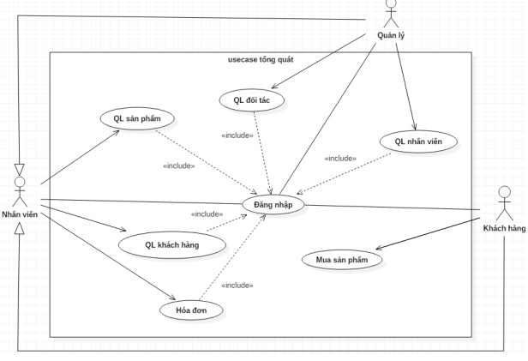
III. Phân tích hệ thống và thiết kế cơ sở dữ liệu (1)
Biểu đồ use case tổng quát:

Slide 11
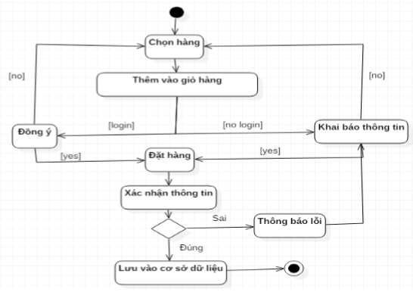
III. Phân tích hệ thống và thiết kế cơ sở dữ liệu (4)
Biểu đồ hoạt động chức năng mua sản phẩm:

Slide 12
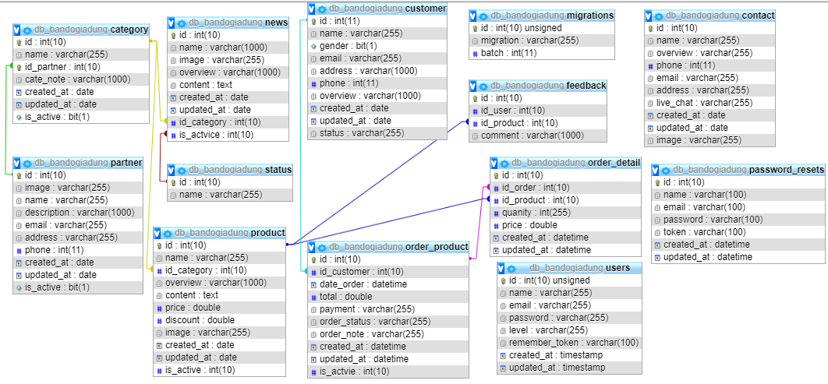
III. Phân tích hệ thống và thiết kế cơ sở dữ liệu (6)
Mô hình quan hệ:

Slide 13
IV. Website ứng dụng (1)
- Bố cục của một webpage:
+ Phần trên cùng là header (chứa logo, button giỏ hàng, button đăng nhập đăng ký, thông tin liên hệ hệ nhanh với shop; các menu chính của website).
+ Phần trung tâm là main (chứa nội dung tương ứng với các module trang quản trị).
+ Phần cuối cùng là footer (chứa các nội dung tóm tắt tổng quan, các button trỏ đến nội dung liên quan,…)

Slide 14
IV. Website ứng dụng (2)
- Trang quản trị (backend):
+ Hệ thống thực hiện chức năng đăng nhập vào trang quản trị hệ thống (đăng nhập thông qua tài khoản đã có hoặc qua facebook, lấy lại mật khẩu khi đã quên).
+ Các thao tác CRUDSR tương ứng với từng chức năng của menu liên kết tới cơ sở dữ liệu đã xây dựng.
- Trang người dùng (frontend):
+ Hiện thị các thông tin động được truy vấn bằng ngôn ngữ PHP từ trang backend ra, kết hợp với các thẻ HTML, CSS, JS, để được một giao diện thận thiện với người dùng.

Slide 15
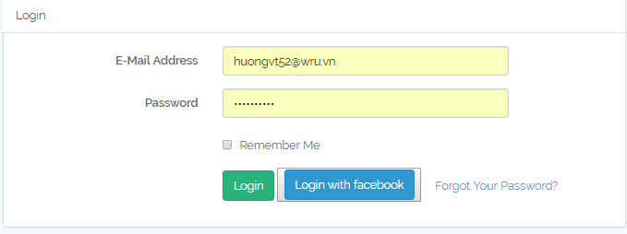
IV. Website ứng dụng (3)
Trang đăng nhập:

Slide 16
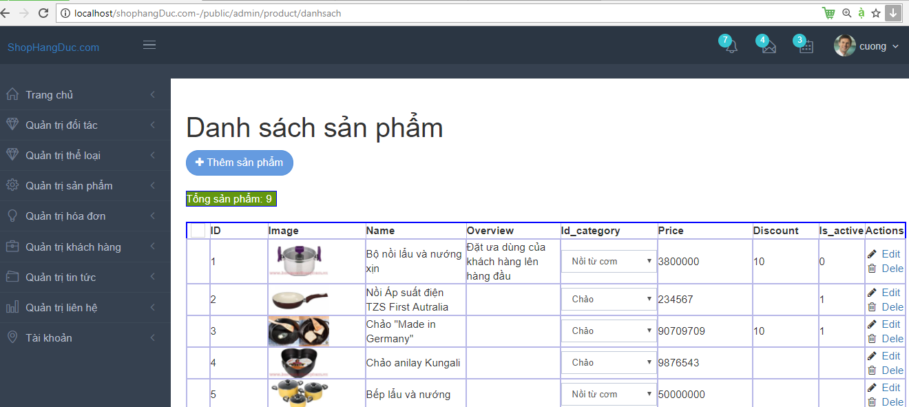
IV. Website ứng dụng (4)
Trang chủ quản trị:

Slide 17
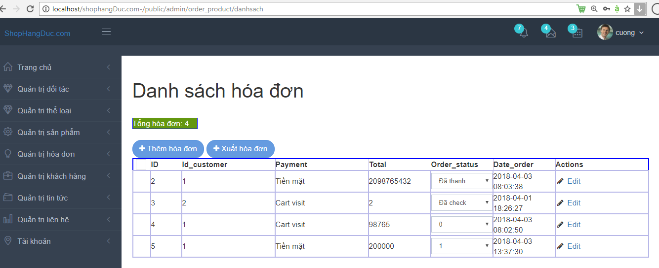
IV. Website ứng dụng (5)
Trang danh sách hóa đơn:

Slide 18
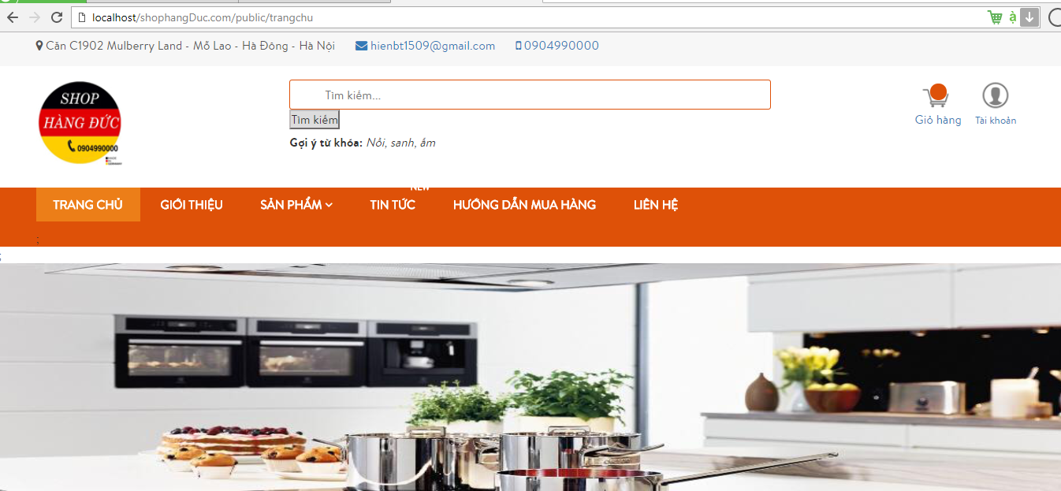
IV. Website ứng dụng (6)
Trang chủ người dùng:

Slide 19
V. Kết luận
- Những điểm đã đạt được:
Giao diện thân thiện
Ứng dụng đáp ứng được yêu cầu xử lý nghiệp vụ cơ bản như quản lý nhân viên , quản lý khách hàng , quản lý sản phẩm …
Các thông tin được lưu trữ một cách khoa học , xử lý một cách dễ dàng chính xác.
Các vùng dữ liệu được kiểm soát tránh việc sai sót thông tin khi nhập dữ liệu.
Hỗ trợ sử dụng khuyến mãi.
………

Slide 20
V. Kết luận
Hướng phát triên của ứng dụng:
Xây dựng thêm phương thức khuyến mại
Hỗ trợ thanh toán thêm các phương thức mới
Kiểm sát chặt chẽ hơn khi đặt hàng , quản lý sản phẩm , nhân viên , khách hàng.
……

Slide 21
Tài liệu tham khảo
[1] Trần Mạnh Tuấn, Bài giảng môn Công nghệ Web.
[2] Khoa phạm, Hướng dẫn tự học lập trình Laravel Framework 5.x
[3] McCool, S. (2012). Laravel Starter. Packt Publishing Ltd.

Slide 22
Lời cảm ơn
Nhóm em xin cảm ơn thầy TS. Trần Mạnh Tuấn đã tận tình giúp đỡ chỉ bảo để nhóm em có thể hoàn thành được bài tập lớn này .
Tuy nhiên do thời gian có hạn cùng với nhiều nguyên nhân khác , mặc dù nhóm em đã cố gắng nỗ lực hết mình xong bài tập lớn của nhóm em vẫn còn nhiều thiếu sót và hạn chế.
Nhóm em rất mong được sự thông cảm và sự chỉ bảo của Thầy cùng các bạn .
Nhóm em xin chân thành cảm ơn thầy !

Slide 23
Đóng góp của các thành viên
Họ và tên | Nội dung
Vũ Thị Hường | - Phân tích hệ thống, thiết kế vẽ biểu đồ usecase, biểu đồ hoạt động. - Xây dựng trang quản trị (backend). - Xây dựng trang giao diện: trang sản phẩm, trang chu tiết sản phẩm, trang giỏ hàng. - Làm báo cáo.
Trần Bá Cương | - Phân tích hệ thống, thiết kế vẽ biểu đồ tuần tự. - Xây dựng trang giao diện: Trang tin tức, trang liên hệ, trang chủ - Làm slide.
Lê Văn Hiếu | - Phân tích hệ thống - Xây dựng trang giao diện: Trang giới thiệu, trang đăng nhập đăng ký, - Làm slide.

Slide 24


Slide 25
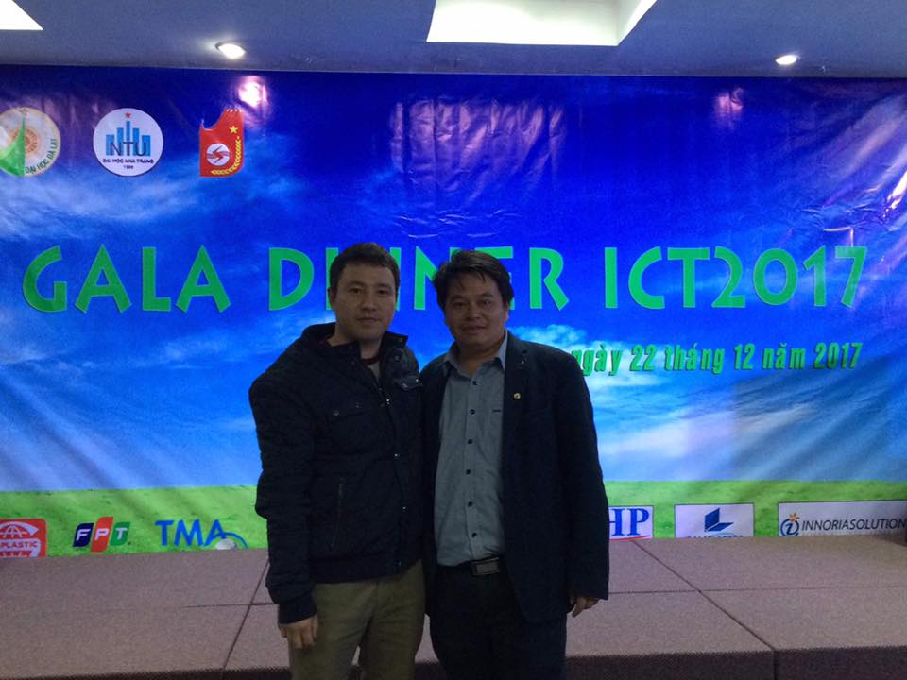
Cảm ơn thầy và các bạn đã lắng nghe

